Slide 1
ДИДАКТИЧЕСКАЯ ИГРА « ЧТО ЛИШНЕЕ» для детей 3-4 лет
Выполнила :Воспитатель
МБДОУ «ЦРР-Детский сад №164»
Королькова Ирина Витальевна
Воронеж

Slide 2
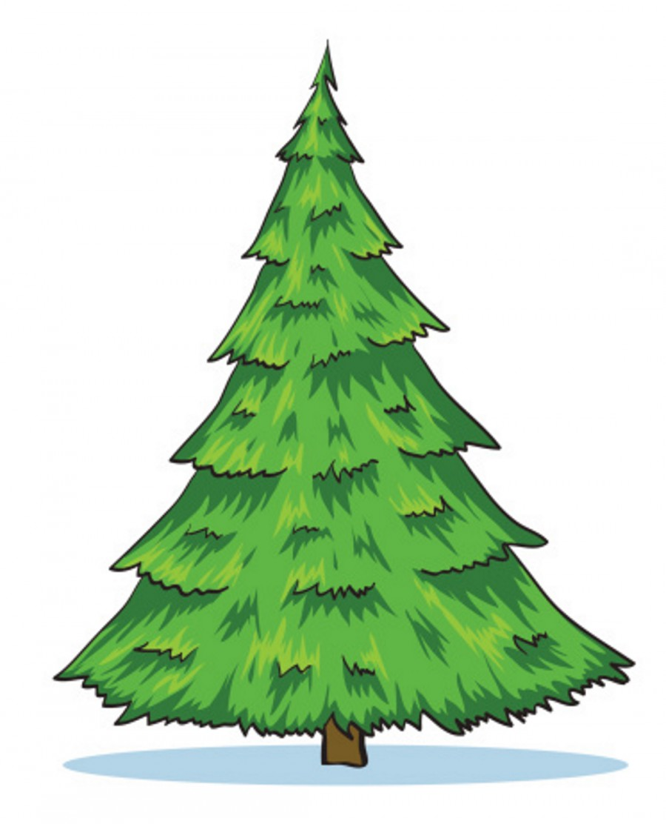
Какая ёлка лишняя?

Slide 3
Назови одним словом.
Какой цветок лишний?

Slide 4
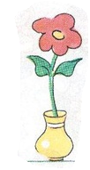
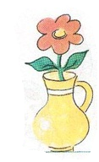
Какая ваза не такая,
как остальные?

Slide 5
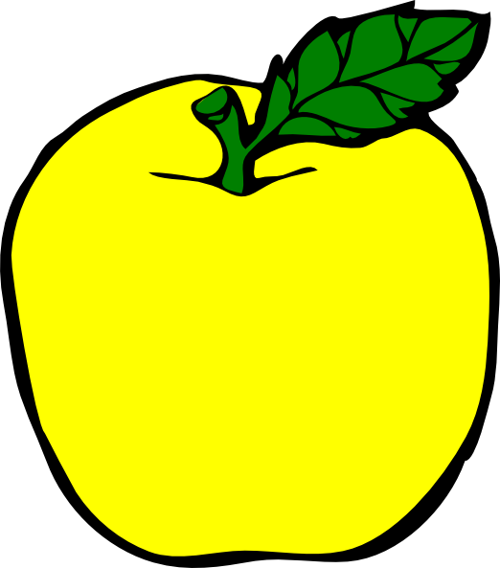
Какое яблоко лишнее? Почему?

Slide 6
Какой домик лишний? Почему?

Slide 7
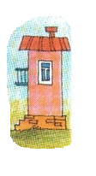
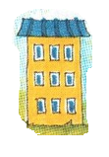
А что теперь лишнее?

Slide 8
Что это?
Какая фигура лишняя?

Slide 9
